Slide 1
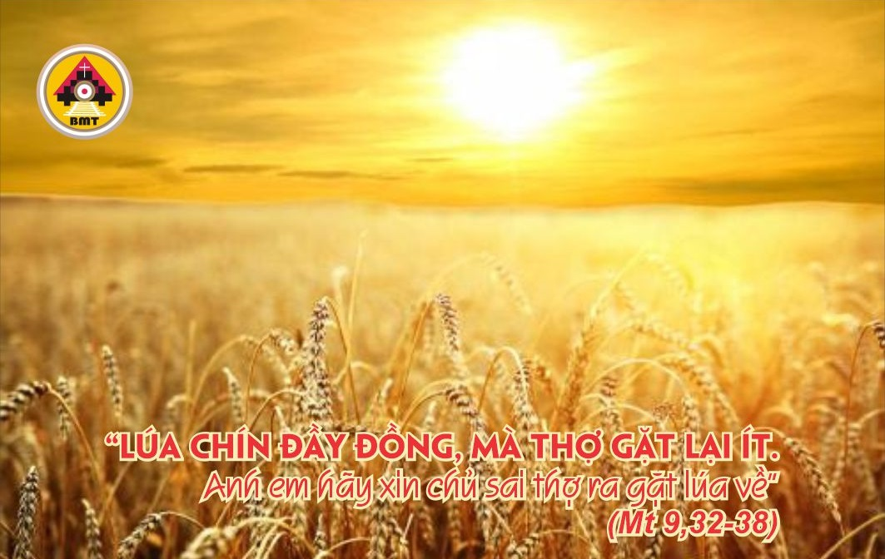

THỨ BA TUẦN XIV THƯỜNG NIÊN A

Slide 2
Ca Nhập Lễ
Hết thảy chư dân, hãy vỗ tay, hãy reo mừng Thiên Chúa với tiếng reo vui.

Slide 3

Bài Đọc 1: Hs 8, 4-7. 11-13
“Chúng gieo gió thì sẽ gặt bão”.
Trích sách Tiên tri Hôsê.

Slide 4
Đáp Ca
Tv 113B, 3-4. 5-6. 7-8. 9-10
Đáp: Nhà Israel! cậy tin vào Chúa (c. 9a).

Slide 5
Alleluia: Ga 10, 27
Alleluia-alleluia: – Chúa phán: “Con chiên Ta thì nghe tiếng Ta; Ta biết chúng và chúng biết Ta”. – Alleluia.

Slide 6
Phúc Âm: Mt 9, 32-38

Slide 7


Slide 8

DÂNG LỄ

Slide 9
CA HIỆP LỄ
Các bạn hãy nếm thử và hãy nhìn coi cho biết Chúa thiện hảo nhường bao; phúc cho người trông cậy vào Chúa

Slide 10
THỨ BA TUẦN XIV THƯỜNG NIÊN A

